Slide 1
Osobné dôchodky
Peter Pénzeš
SLASPO fórum, 19. november 2013
Notes:
Workshop NBS, 26. jún 2013

Slide 2
Obsah
Kontext, dôvody a ciele
Osobné dôchodky a jednotný trh
Smernica a nariadenie
Ďalšie kroky

Slide 3
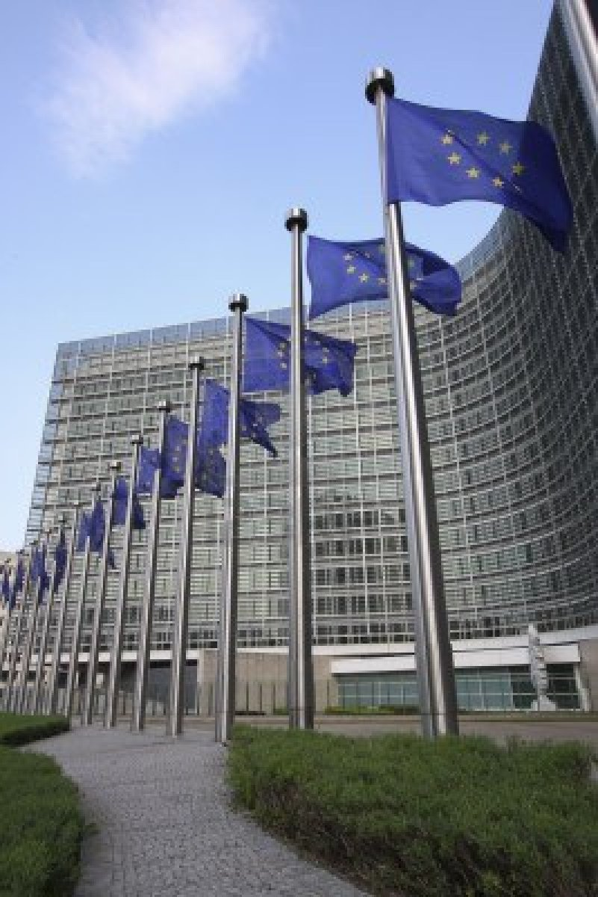
Kontext iniciatívy
7/2010 – Zelená kniha: Snaha o primerané, trvalo udržateľné a bezpečné európske dôchodkové systémy
02/2012 - Biela kniha: Program pre primerané, bezpečné a udržateľné dôchodky
  05/2012 Pensions Adequacy report (primeranosť)
  05/2012 Ageing Report (udržateľnosť)
  Odporúčania ČŠ ohľadom dôchodkov (Eur. semester)
  DG SANCO – certification and codes of conduct; Cross-border tracking of pension rights
  DG JUSTICE - EICL
Notes:
Implementation of the EU White Paper on Pensions Status as of 28/09/2013

Slide 4
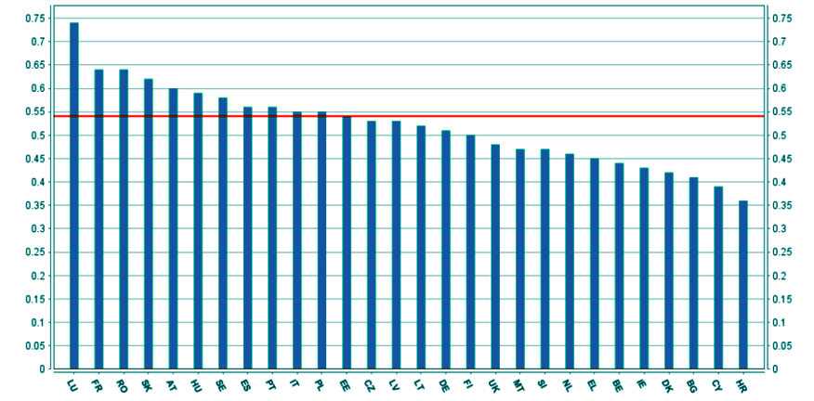
Primeranosť: Miera náhrady z 1. piliera (medián dôchodkov/medián príjmov)
„Pension gap“
Zdroj: Eurostat, http://epp.eurostat.ec.europa.eu/tgm/graph.do?pcode=tsdde310&language=en
Notes:
ratio of the median individual gross pensions of 65-74 age category relative to median individual gross earnings of 50-59 age category, excluding other social benefits.

Slide 5
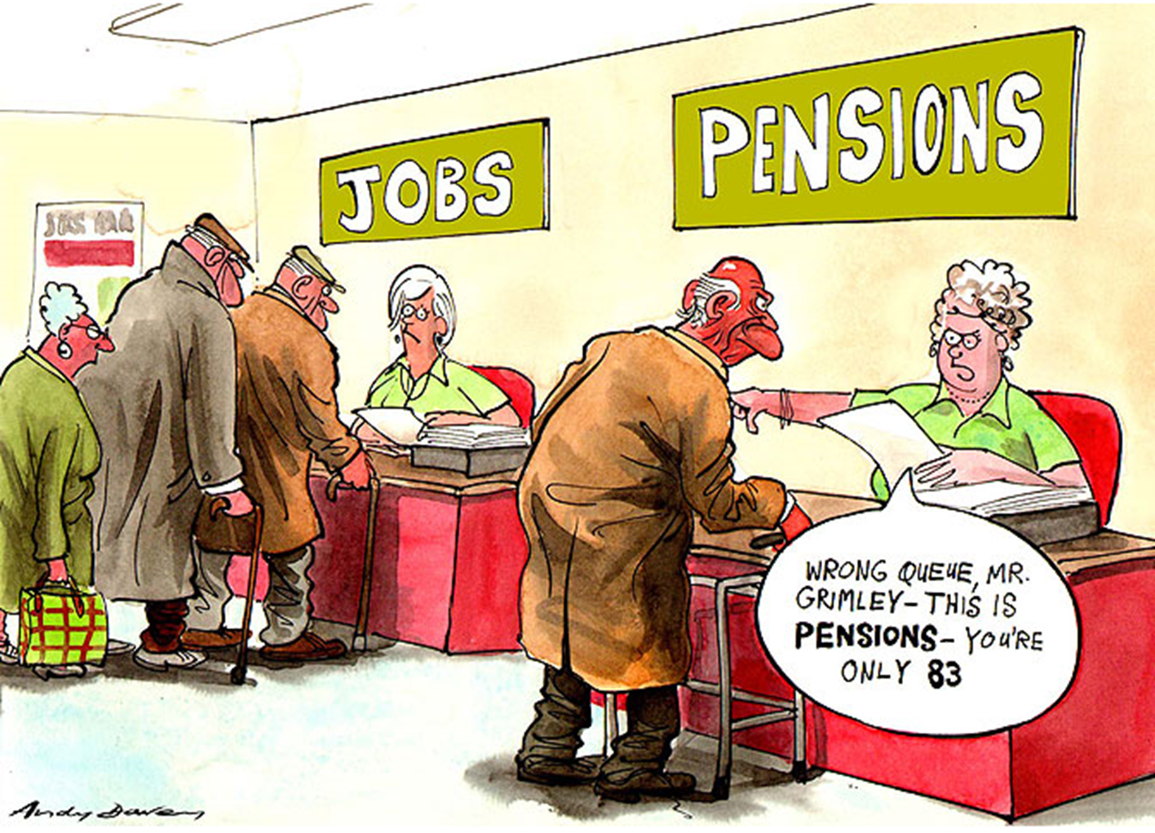
Ako zvýšiť primeranosť?

Slide 6
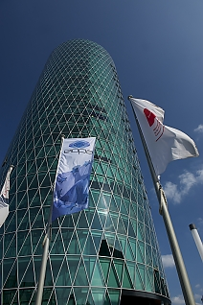
EIOPA Task Force on Personal Pensions
07/2012 – Európska Komisia požiadala EIOPA o technickú pomoc v otázke ako vytvoriť jednotný trh pre osobné dôchodky
EIOPA má zvážiť 2 prístupy:
  Pravidlá obozretného podnikania a ochrana spotrebiteľa
  2. režim (2nd/28th/29th regime)
01/2013 EIOPA vytvorila Task Force on Personal Pensions (TFPP)
  17 členov: SK, CZ, DE, ES, FR, HU, IT, LV, NL, PL, PT, RO, UK
Doterajšie aktivity
  05/2013 – Discussion paper
  05/2013 – 08/2013 – Verejná konzultácia (32; Asset management of Slovenska sporitelna, SLASPO)
  06/2013 – Public event on personal pensions

Slide 7
Obsah
Kontext, dôvody a ciele
Osobné dôchodky a jednotný trh
Smernica a nariadenie
Ďalšie kroky

Slide 8
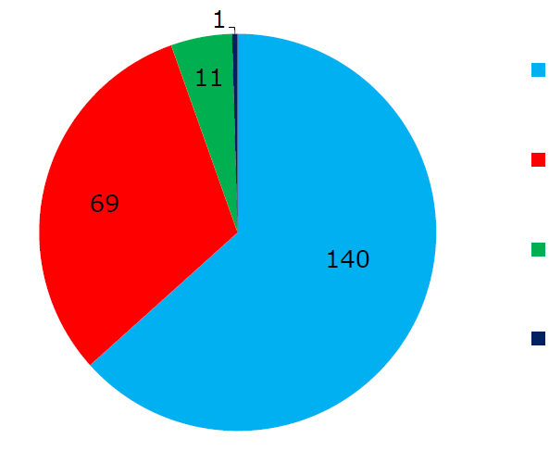
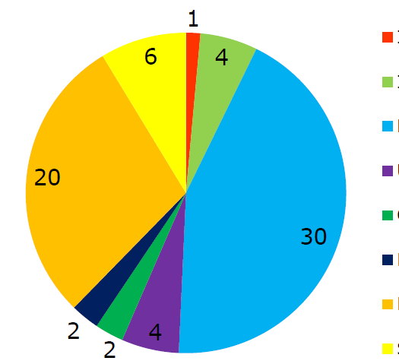
Súkromné dôchodky v EÚ
Súkromné dôchodkové produkty
Osobné dôchodky podľa poskytovateľov
Zamestnanecké
dôchodky (2. pilier)
IORP
Poisťovňa (ring fencing)
Osobné dôchodky (3. pilier)
Poisťovňa
Zdvojené produkty (2. a 3. pilier)
Správcovská spoločnosť
Banka
Nezaradené
Neidentifikované
Viac poskytovateľov
1. pilier bis
Spoločné znaky: dlhodobé produkty určené na zabezpečenie príjmu v starobe
Zdroj: EIOPA databáza dôchodkových produktov, https://eiopa.europa.eu/publications/database-of-pension-plans-and-products-in-the-eea/index.html

Slide 9
Osobný dôchodkový produkt
Je
Nie je
zmluva medzi poskytovateľom a klientom +
podľa národného práva je hlavným účelom produktu zabezpečenie príjmu v starobe +
umožňuje získať dôchodkové dávky +
vylúčená/obmedzená možnosť predčasného výberu
zamestnanecké DP (occupational)
1 pilier bis (zatiaľ), pretože
  Čl. 114 ZFEU
  Čl. 153 ods. 4 ZFEU
Skupinové dôchodky, pokiaľ spadajú pod smernicu IORP

Slide 10
Jednotný trh
EÚ právna úprava existuje
Prekážky jednotného trhu
Poskytovatelia
  Smernica IORP
  Smernica o ŽP/Solvency II
  Smernica UCITS
  Bankové smernica
Produkty
  Smernica UCITS
  IMD + IMD II
  MiFID + MiFID II
  Nariadenie KID
Dane
  Daňová diskriminácia
  Odlišné daňové režimy
Zmluvné právo
Sociálne právo
  Rôzny vek odchodu do dôchodku
„General good“
DG TAX
DG JUSTICE

Slide 11
Obsah
Kontext, dôvody a ciele
Osobné dôchodky a jednotný trh
Smernica a nariadenie
Ďalšie kroky

Slide 12
Pôsobnosť a povaha
Smernica
Nariadenie – 2.režim
Všetky existujúce a budúce osobné dôchodkové produkty
Existujúce a budúce osobné dôchodkové produkty, ktoré budú spĺňať parametre uvedené v nariadení
  Paralelná úprava k národným úpravám
  Analógia: Európska a.s., Európsky patent
  Štandardizovaný Európsky produkt
  Konkurencia pre národné režimy
  Úspory z rozsahu

Slide 13
Smernica - pravdepodobné oblasti právnej úpravy
Informačné povinnosti
  Predzmluvné – KID ako benchmark
  Priebežné – žiaden benchmark
  Ukončenie akumulačnej fázy - dtto
  Pay-out fáza - dtto
  Princípy
    Stručný a ľahko zrozumiteľný dokument
    Štrukturovaný dokument (musí vedieť, mal by vedieť, je vhodné vedieť)
    Poplatky
    (Projekcia úspor)
Distribúcia
Prispôsobenie MiFID osobitostiam dôchodkov
Požiadavky na odbornú spôsobilosť sprostredk.+flexibilita
Product governance
Principle based pravidlá pre proces vývoja produktov
  Target market
  Testovanie produktov
  Revízia produktov

Slide 14
Nariadenie - pravdepodobné oblasti právnej úpravy
Oprávnení poskytovatelia
  Všetky finančné inštitúcie, pre ktoré existuje EÚ právne úprava
  Potenciálne ostatné inštitúcie, ak splnia principle based pravidlá obozretného podnikania uvedené v nariadení
Individuálne účty
Back-office „priehradky“ na zohľadnenie rozdieľov v zdaňovaní a zmluvnom práve medzi ČŠ
Povinné náležitosti zmluvy

Slide 15
Nariadenie - pravdepodobné oblasti právnej úpravy
Informačné povinnosti voči klientom
Life-cycling, default options
Prechod z akumulačnej do dekumulačnej fázy
Predchádzajúci súhlas na produkt a dohľad
Výzvy
  Rozdiely v daňových režimoch
  Ako zadefinovať produkt tak, aby bol atraktívny pre finančné inštitúcie aj spotrebiteľov?

Slide 16
Obsah
Kontext, dôvody a ciele
Osobné dôchodky a jednotný trh
Smernica a nariadenie
Ďalšie kroky

Slide 17
Plán práce
01/2014 – Predbežná správa pre Európsku komisiu
    zverejnenie na stránke EIOPA spolu s odpoveďami na pripomienky zaslané v rámci verejnej konzultácie
Komisia zašle EIOPA podrobnú „Call for advice“
Finálna správa pre Európsku komisiu
    Komisia pripraví a zverejní návrh legislatívy

Slide 18
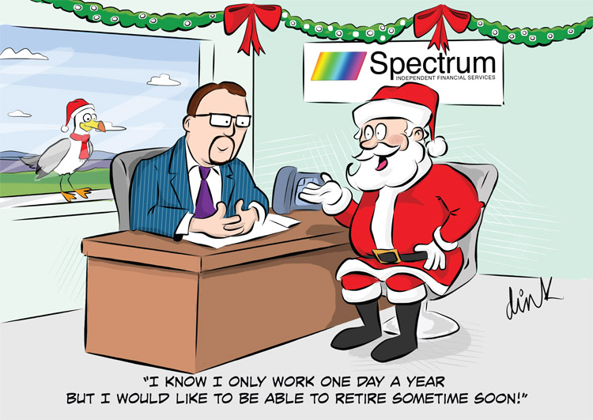
peter.penzes@nbs.sk
Ďakujem za pozornosť.

